Slide 1


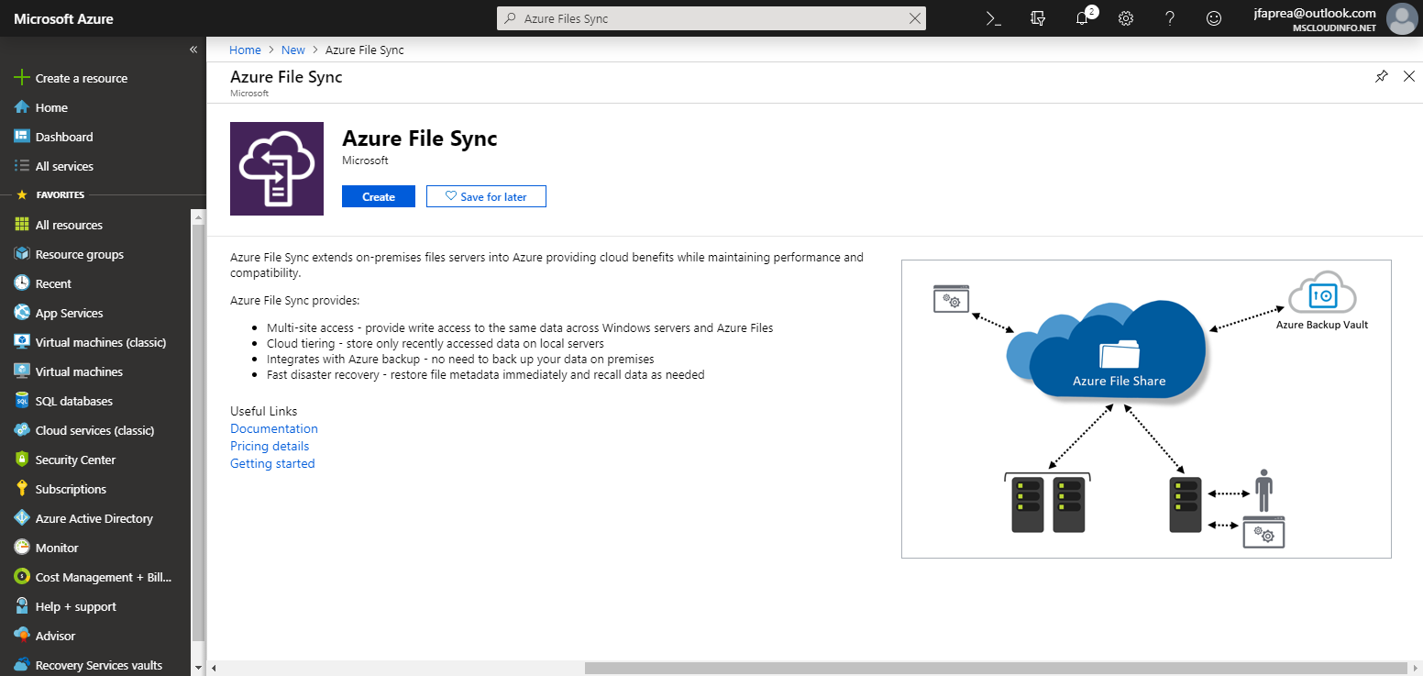




Stockage Hybride dans Azure
Etendez vos serveurs de fichiers Windows avec Azure File Sync !
27 avril 2019
Jean-Francois APREA Responsable du Centre d’expertise Microsoft – SPIE ICS
Microsoft P-Seller | MVP Cloud and Datacenter Management (12)
Microsoft Azure Specialist | MCSE Private Cloud & Server Infrastructure MCT Alumni | 5nine Software TE

Slide 2

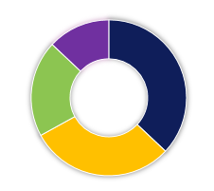


Le groupe SPIE
Leader européen indépendant des services multi-techniques
dans les domaines de l’énergie et des communications
Transmission & Distribution
Métiers
6,1
milliards d’euros
DE PRODUCTION
321
millions d’euros
DE C.A. ACQUIS
13%
Information & Communications Technology Services
Mechanical & Electrical Services
20%
37%
388
millions d’euros
D’EBITA
46 650
COLLABORATEURS
30%
Technical Facility Management
Actionnariat
Segments stratégiques
76,4 %
Public
34 % des collaborateurs sont actionnaires de l’entreprise
9,8 %
Caisse de dépôt et de placement Québec
5,5 %
FFP
4,7 %
Managers SPIE
3,6 %
Actionnariat salarié

Slide 3
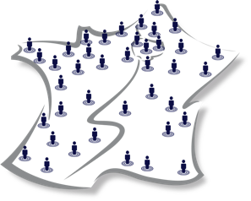


Présence & Organisation
3 000
COLLABORATEURS
55 %
ETI
4 Directions d’activités en proximité
1 Direction Cloud et Internet des Objets
60
AGENCES
45 %
GRANDS COMPTES
Couverture européenne : SPIE ICS Allemagne, SPIE ICS Belgique, SPIE ICS Pays-Bas, SPIE ICS Suisse
Alliance internationale : Global Workspace Alliance (GWA) , présente dans plus de 90 pays

Slide 4
















Ecosystème et Partenariats
INSA LYON
STARTUPS
PARTENAIRES APPLICATIFS
& TECHNOLOGIQUES
PARTENAIRES SERVICES & CLOUD
PARTENAIRES GLOBAUX
S-CUBE
CAPGEMINI
AIRBUS
PARTENAIRES
DISRUPTIFS

Slide 5









Stockage Hybride dans Azure
Etendez vos serveurs de fichiers Windows avec Azure File Sync !
file sync
file sync
Branch
Azure File Sync
file sync
Centralisation des Services de Fichiers dans Azure Storage
Branch
Cache sur N sites pour des accès locaux performants
HQ Cluster
Sauvegarde Cloud pour Récupération rapide

Slide 6

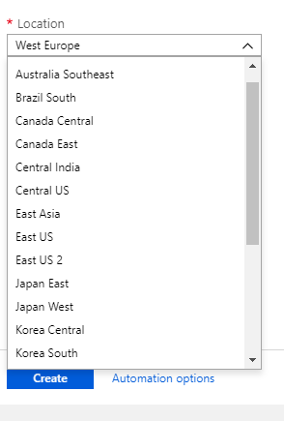
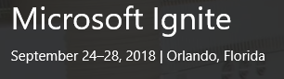

Historique / Roadmap
GA: Q1 CY18
Ignite 2017
General Availability
Cloud access with AAD DS
Cross-region sync
Public regions
Full SLA
Dec 2016
Public Preview
Integrated backup
Production workloads
Few regions
Private Preview
Multi-site sync
Cloud tiering
Rapid server DR
Evaluation workloads
Single region
Régions Azure : News
New : Brésil et région France Central pour mai – juin 2019

Slide 7



Zoom sur les File Services : On-Prem, O365, Azure + Synchronisation
Emplacement des données | Données personnelles | Travail individuel | Travail en équipes | Périphériques personnels | Emplacement des données
OneDrive | ✓ |  |  | ✓ | Azure
OneDrive Entreprise |  | ✓ | ✓ | ✓ | SharePoint Sites / Teams / Office 365
Azure File |  | ✓ | ✓ | ✓ | Dossiers partagés sur Azure via SMB. Connexions via Windows, Linux et MacOS
Azure File Sync |  | ✓ | ✓ |  | Windows Server + Agent Azure File Sync pour des accès rapides au plus près des utilisateurs
Dossiers de travail (Work Folders) |  | ✓ |  | ✓ | On-Premise via Windows Server 2012 R2 et >
Redirection des dossiers et CS Caching |  | ✓ |  |  | On-Prem via Windows Server
Services de fichiers SMB 3.x, Cluster S2D |  | ✓ | ✓ |  | On-Prem via Windows Server Datacenter (SDDC)
Accès direct (données non synchronisées)
Accès via cache local synchronisé
Azure File Sync (Agent)
Accès via cache global synchronisées
SMB, NFS, FTP
SMB 2.1, SMB 3.0, API REST
avec ou sans Tiering
Azure Files
Partages
27/04/19

Slide 8
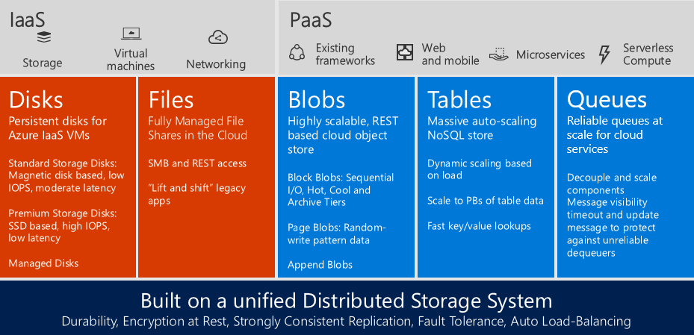
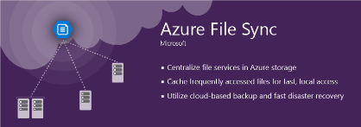
Stockage Azure et zoom sur Azure Files et Azure Files Sync
Azure Storage Services

Slide 9


Technologies de Stockage : Azure Files et Azure Files Sync
Scénarios d’usage
Synchronisation Multi-Sites : Les données sont synchronisées en N points
Cloud Tiering : Les données sont là sans être là !
Accès Direct au Cloud : Support des protocoles SMB (TCP 445) et API REST
Récupération rapide en cas de sinistre : Synchronisation instantanée de l’espace de noms sans attendre la restauration des données
Sauvegarde Azure Backup : Pas de Xferts redondants, points de restauration, stratégies de rétention
Sauvegardes
Application
\\<account>.file.windows.net\<share>

Slide 10
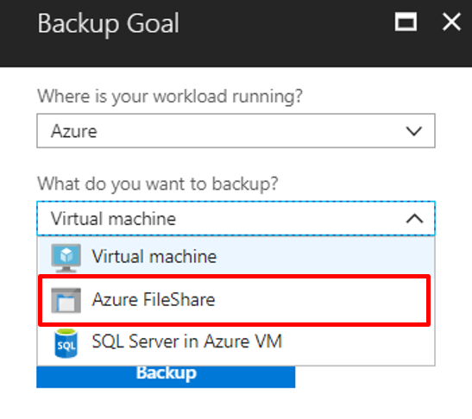
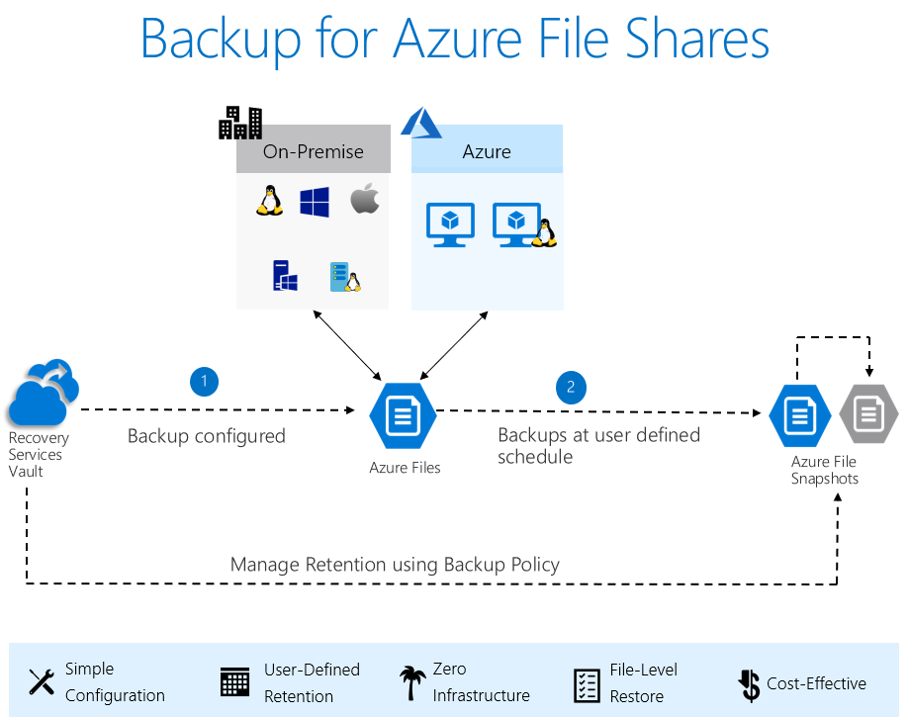
Sauvegarde Azure File via Azure Backup
https://azure.microsoft.com/en-us/blog/introducing-backup-for-azure-file-shares/
Jusqu’à 200 snapshots

Slide 11




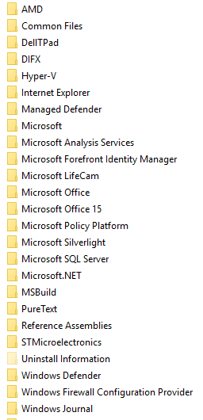
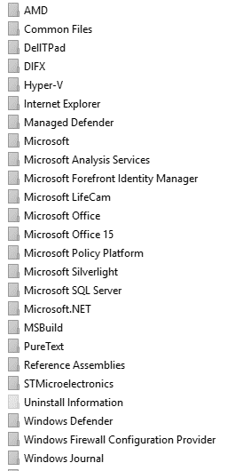





Stockage Hybride : Azure Files + Azure Files Sync + Azure Backup
(Europe) West Europe
PaaS
(Europe) France Central
Azure Backup
IaaS
SMB
REST
Partages
Partages
Site #2
Azure File Sync (Agent)
Site #3
Azure File Sync (Agent)
Work Folders
Azure File Sync (Agent)
SMB
NFS
Utilisateurs
Site #1
!
Azure File Sync préserve et réplique toutes les ACLs locaux et Active Directory
Applications

Slide 12
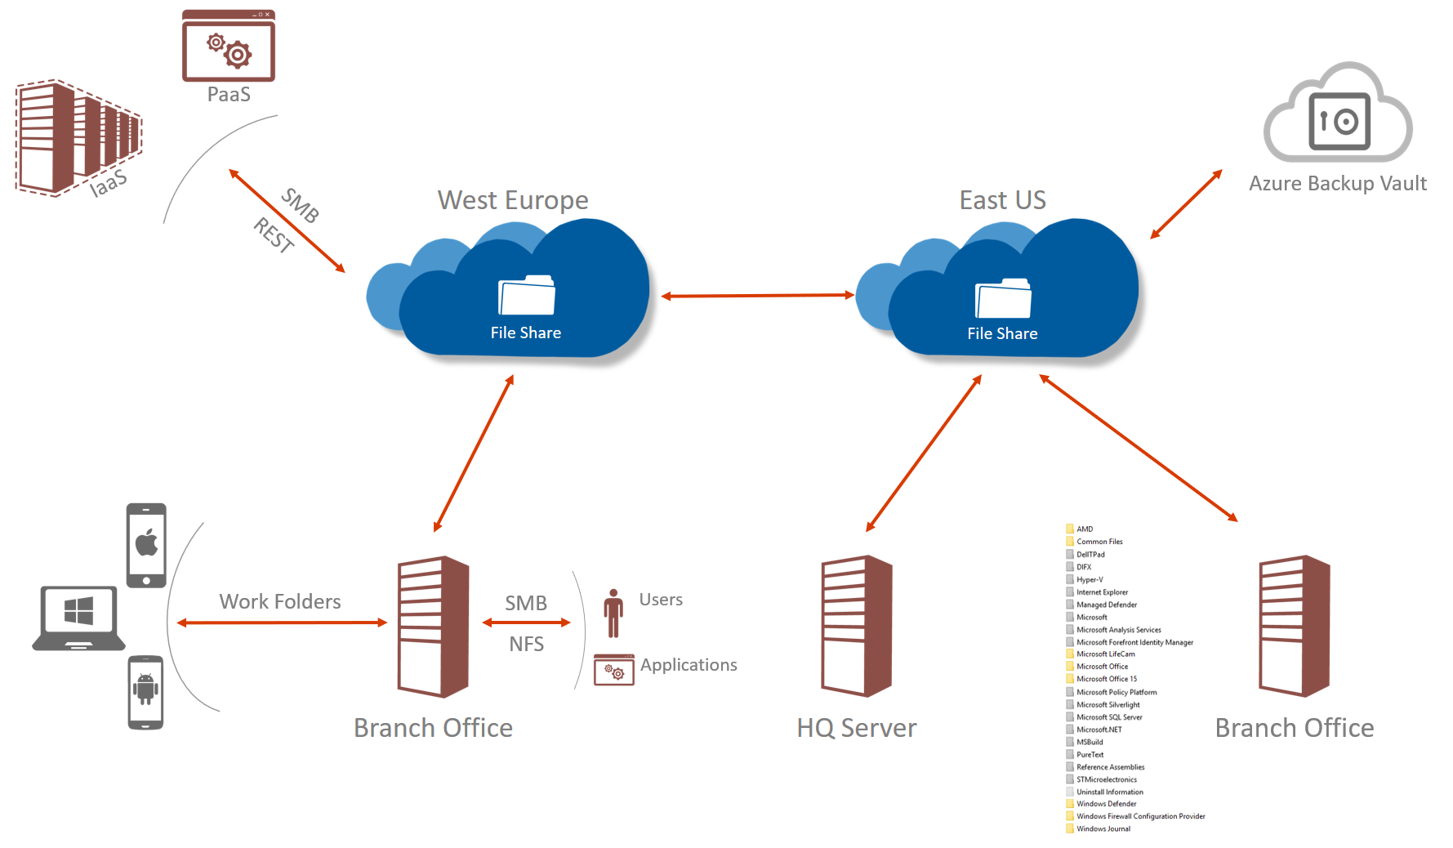
Déploiement des services Azure File Sync
Etapes de configuration
Création d’un Compte de Stockage et des options (réplication, …)
Création d’un Partage dans Azure Storage et affectation d’un quota
Création du service Azure File Sync
Enregistrement des Serveurs de cache
Création des Groupes de synchronisation

Slide 13
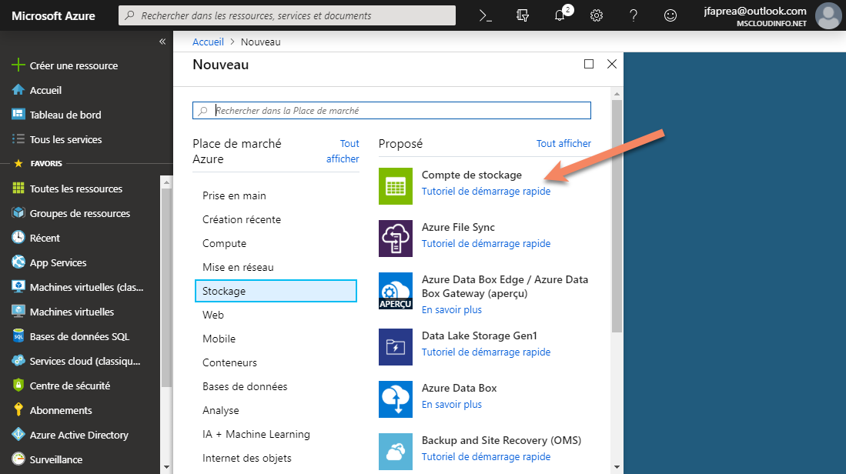
Création d’un Compte de stockage

Slide 14
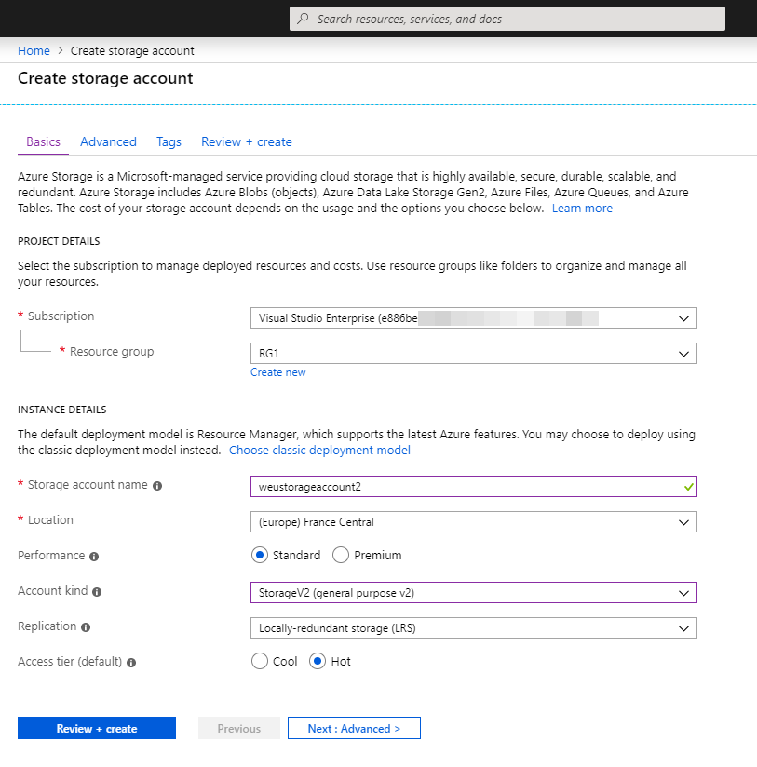
Création d’un Compte de stockage
Eléments de configuration
Nom unique
Modèle de déploiement
Type de compte
Emplacement géographique
Redondance des données
Performances (HDD / SSD)
Niveau d’accès
Transfert sécurisé

Slide 15
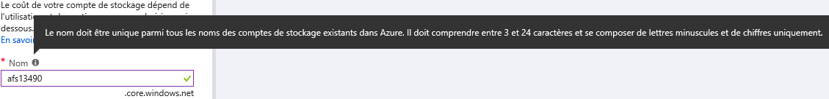
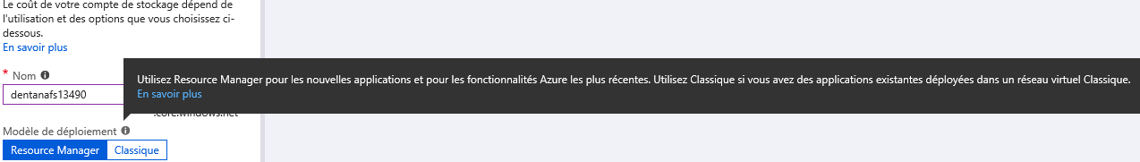
Compte de stockage : Nom unique
Nom unique suffixé de « .core.windows.net »
L’unicité est globale à l’échelle de la plateforme Azure
Le nom doit comprendre entre 3 et 24 caractères (minuscules / chiffres)
Compte de stockage : Modèle de déploiement
Le modèle ARM est le modèle Azure pour les nouveaux déploiements
Le modèle classique assure la compatibilité avec les anciens déploiements

Slide 16
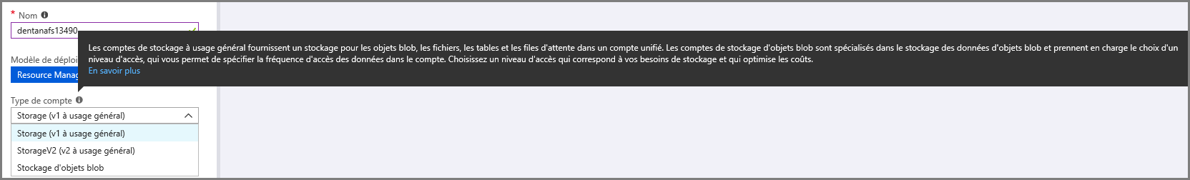
Compte de stockage : Choix du type et usages
Usage général v1 : offrent un accès à tous les services de Stockage Azure, mais ne possèdent pas les fonctionnalités les plus récentes
Usage général v2 : prennent en charge les dernières fonctionnalités disponibles pour les objets blob, les fichiers, les files d’attente et les tables
Objets blob : prennent en charge les mêmes fonctionnalités d’objet blob que les comptes Usage général v2, mais sont limités à la prise en charge des objets blob de blocs
Source: https://docs.microsoft.com/fr-fr/azure/storage/common/storage-account-options

Slide 17
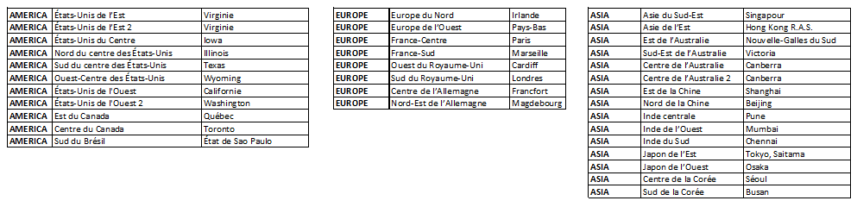
Compte de stockage : Emplacements géographiques
Choix des Datacenters (Régions)
Datacenters Azure France : arrivée prochaine d’Azure File Sync

Slide 18
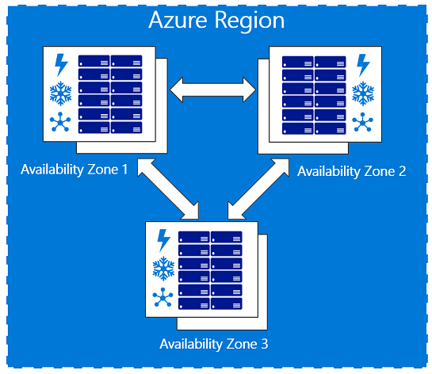
Compte de stockage : Redondance des données
Redondance locale (LRS) ➔ 3 réplicas sur un même DataCenter
Redondance Géographique (GRS) ➔ 3 réplicas dans 2 Datacenters de 2 régions différentes (6 réplicas)
Redondance dans une zone (ZRS) ➔ 3 réplicas dans 3 Datacenters de 3 zones différentes d’une même région
Compte de stockage : Performance
Compte de stockage Standard ➔ Disques HDD
Compte de stockage Premium ➔ Disques SSD
Compte de stockage : Transfert sécurisé des données
Désactivé ➔ Les accès se font par HTTP ou SMB 2.0 / 3.0
Activé ➔ Les accès au stockage se font HTTPS ou SMB 3.0 chiffré
26/04/19

Slide 19
Compte de stockage : Nature des Accès aux données
Niveau d’accès Chaud (élevé) : pour les objets sollicités plus fréquemment
Coûts de stockage plus élevé que le stockage froid et archive
Mais aussi coûts d’accès plus faible !
Usages :
Données activement utilisées (accès en lecture et écriture).
Données conservées pour traitement et migration éventuelle vers le niveau de stockage froid.
Niveau d’accès Froid (réduit) : pour les objets sollicités moins fréquemment
Coûts de stockage plus faibles que le stockage chaud
Mais des coûts d’accès plus élevés !
Usages :
Sauvegarde à court terme et récupération d’urgence de données
Ancien contenu multimédia plus consulté fréquemment
Jeux de données volumineux à stocker de manière économique

Slide 20
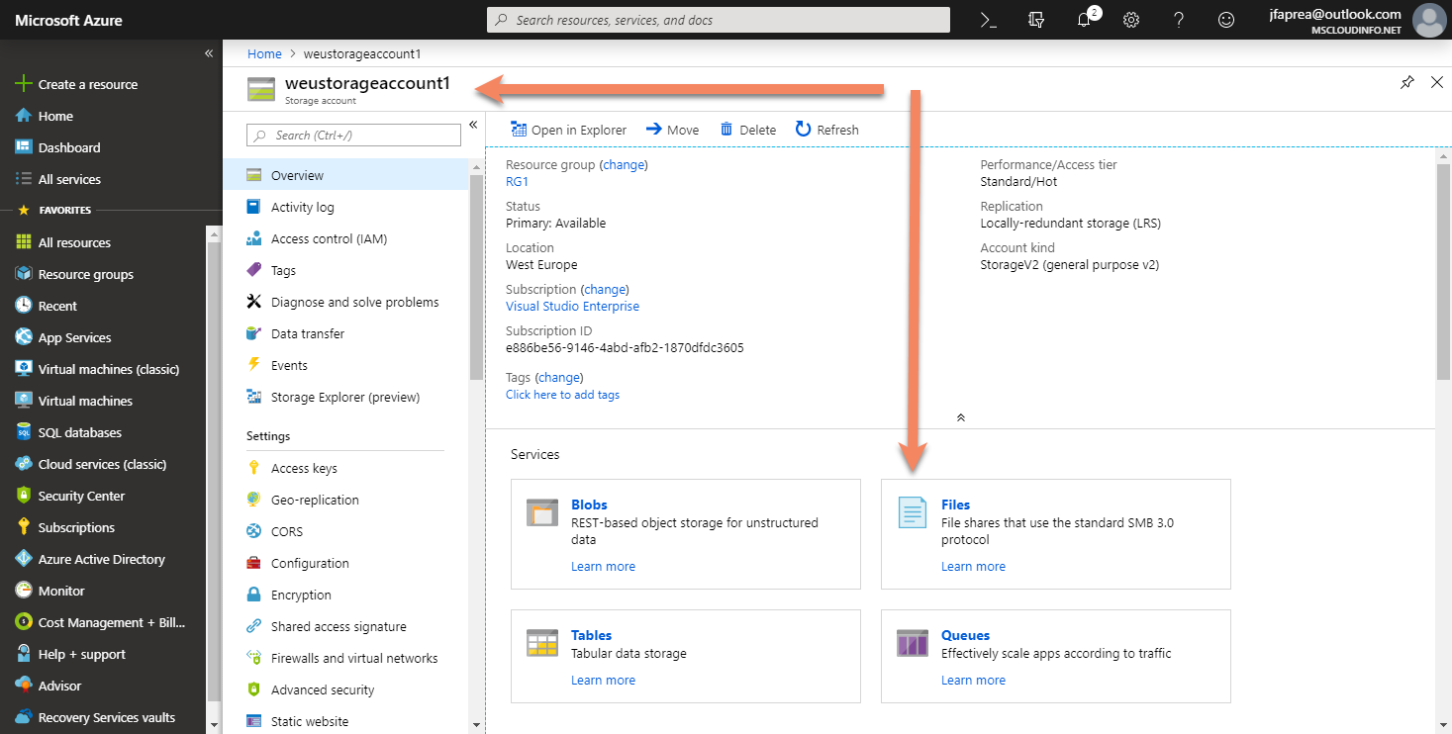
Création de Partages dans Azure Storage

Slide 21
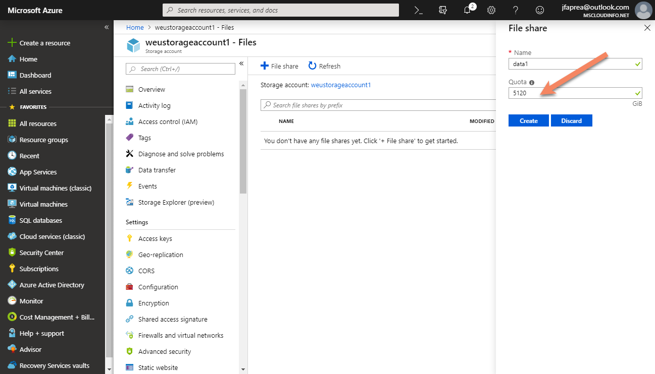
Création de Partages dans Azure Storage
Paramètres de configuration
Nom du partage : minuscules, chiffres, caractère -
Quota : jusqu’à 5 To max / partage
Partages Azure Files Share
Utilisation de SMB 3.0 et >
A partir de Windows 10 et >

Slide 22
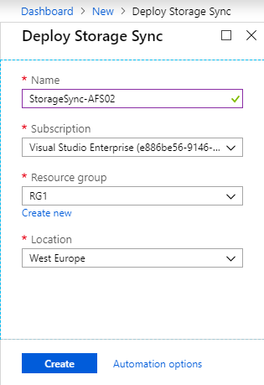
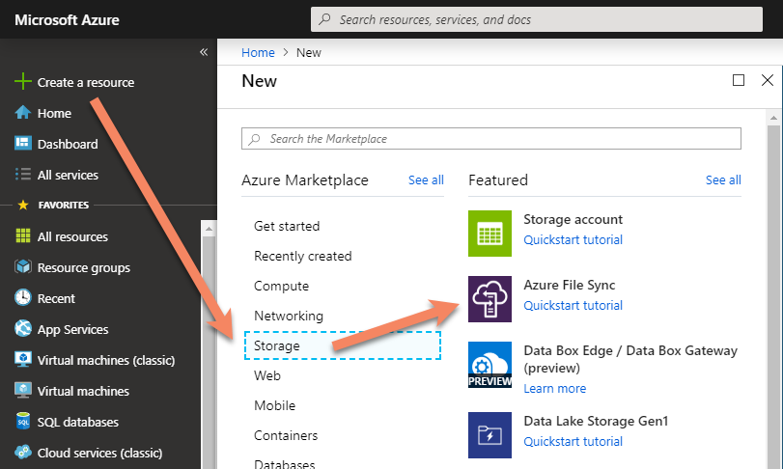
Création du service Azure File Sync
Paramètres de configuration
Nom
Abonnement Azure
Groupe de ressources
Emplacement, identique à celui du Compte de stockage

Slide 23
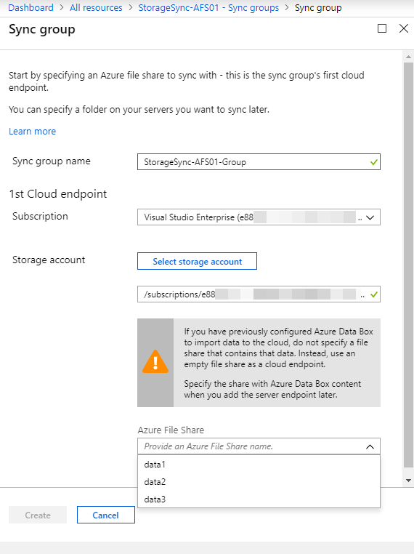
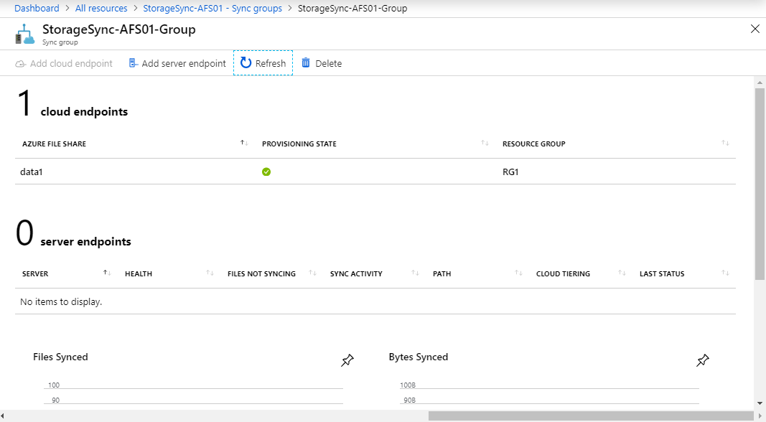

Création d’un Groupe de Synchronisation
Paramètres de configuration
Nom du Groupe de synchronisation
Abonnement Azure
Compte de stockage et Partage
Au départ, 1 point de terminaison « Cloud »
Ajout de 1 ou n points de terminaison « Server »
26/04/19

Slide 24
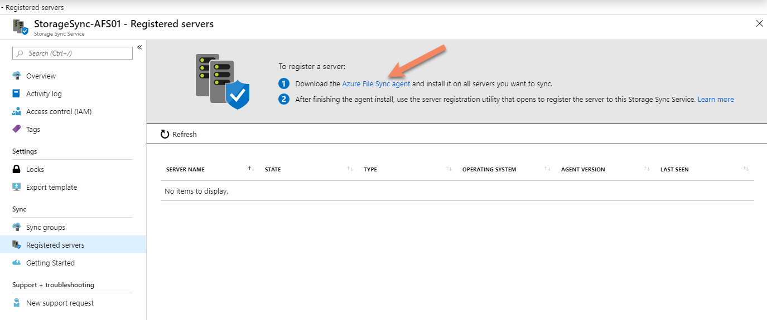
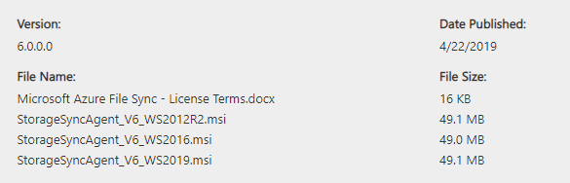
Azure File Sync « Endpoint » : Inscription d’un serveur de cache
Prérequis : Télécharger l’Agent Azure File Sync
Windows Server 2012 R2, Windows Server 2016 Windows Server 2019
PowerShell 5.1 et Module PowerShell Azure RM
Internet Explorer Enhanced Security Configuration ➔ Off

Slide 25
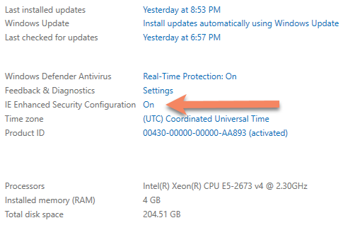
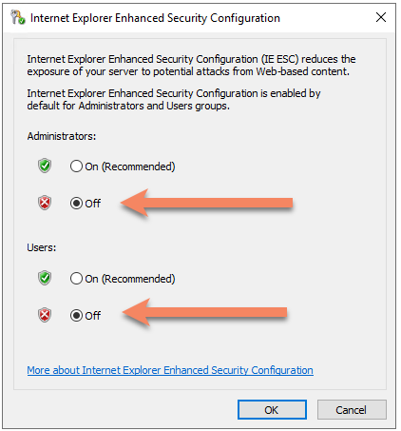
Installation de l’Agent Azure File Sync : Prérequis

Slide 26
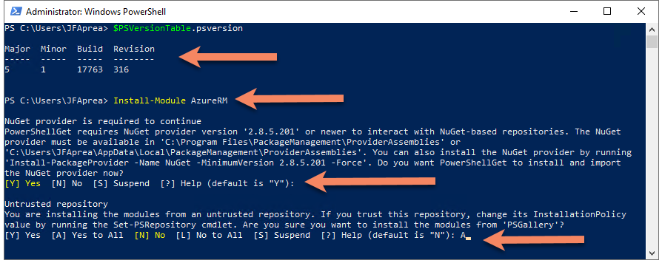
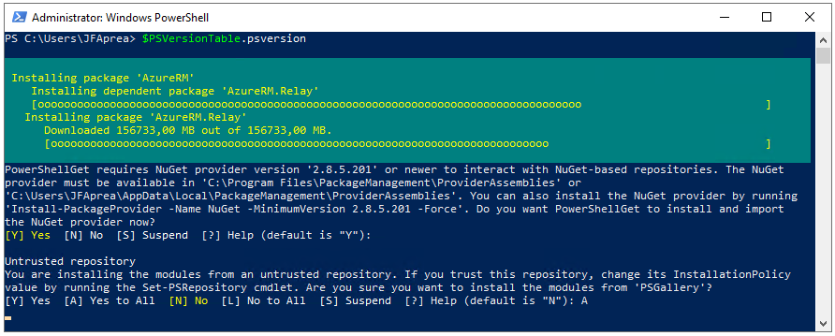
Installation de l’Agent Azure File Sync : Prérequis
Installer le module PowerShell AzureRM

Slide 27
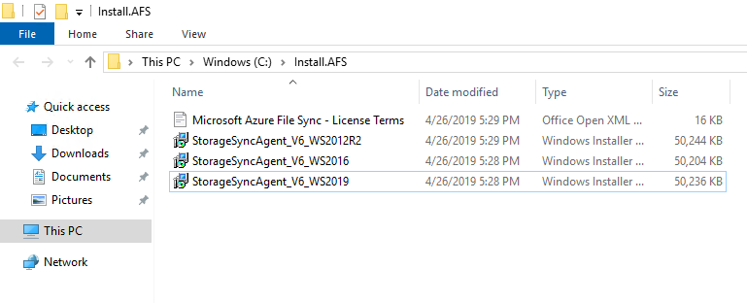
Download et Installation de l’Agent Azure File Sync
https://www.microsoft.com/en-us/download/details.aspx?id=57159

Slide 28
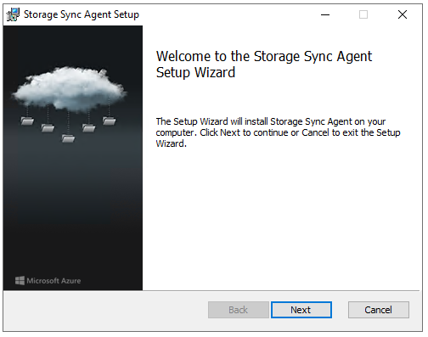
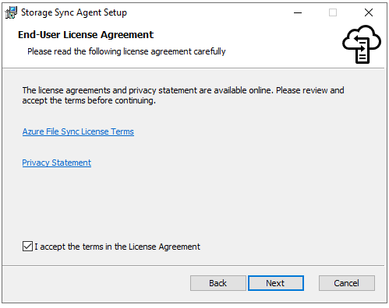
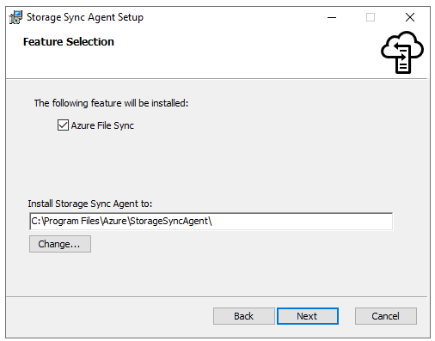
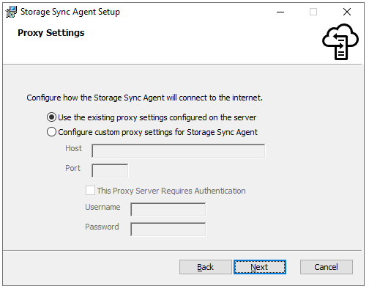
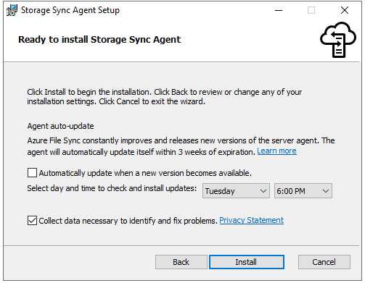
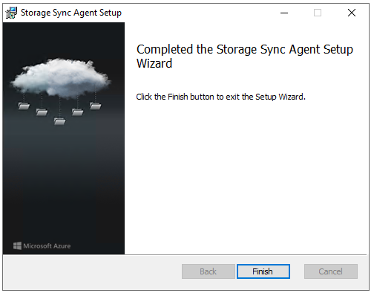
Installation de l’Agent Azure File Sync

Slide 29
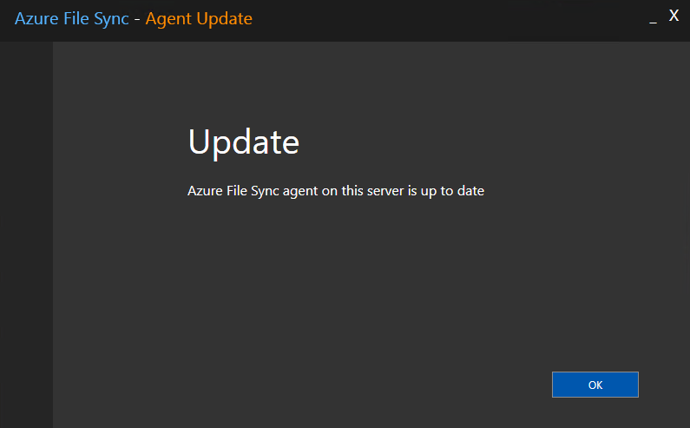
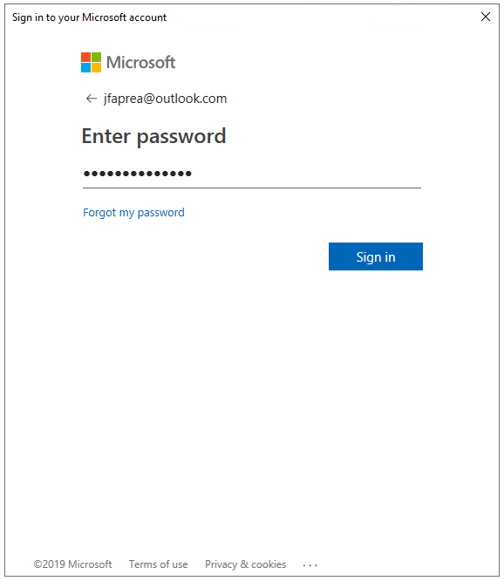
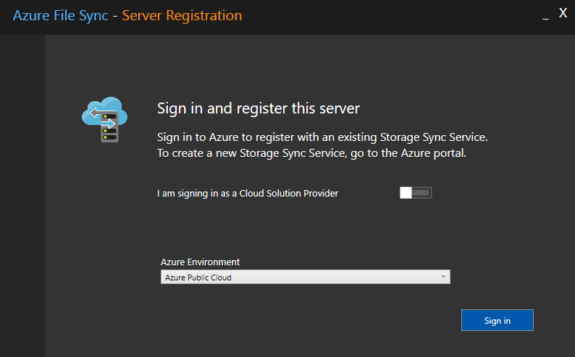
Enregistrement du serveur On-Prem dans Azure

Slide 30
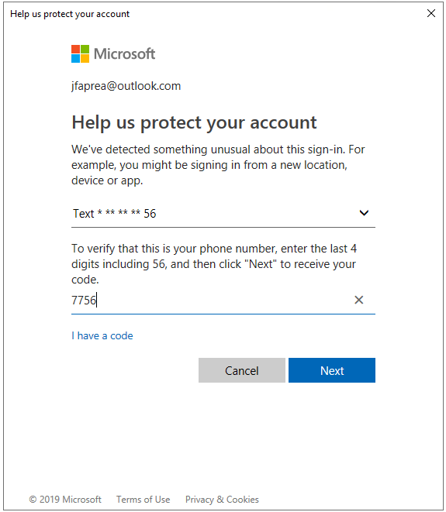
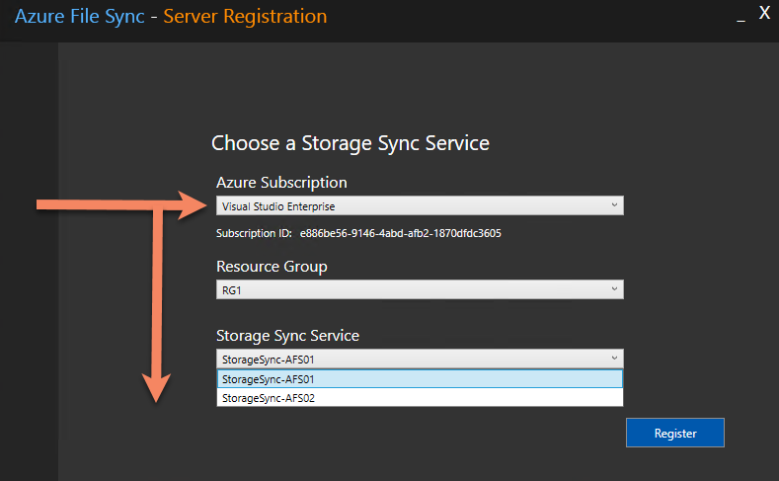
Enregistrement du serveur On-Prem dans Azure

Slide 31
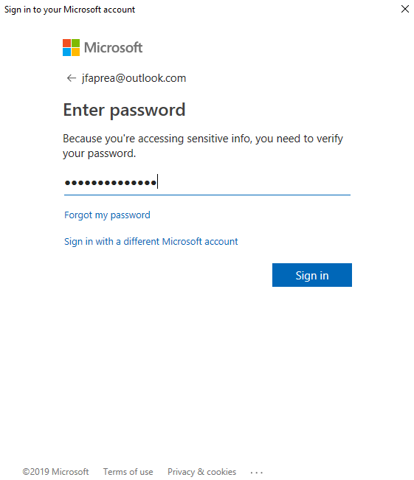
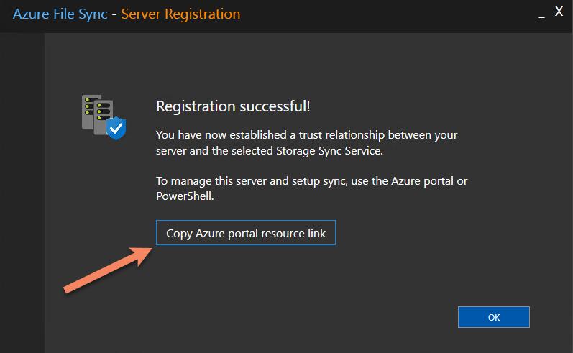
Enregistrement du serveur On-Prem dans Azure

Slide 32
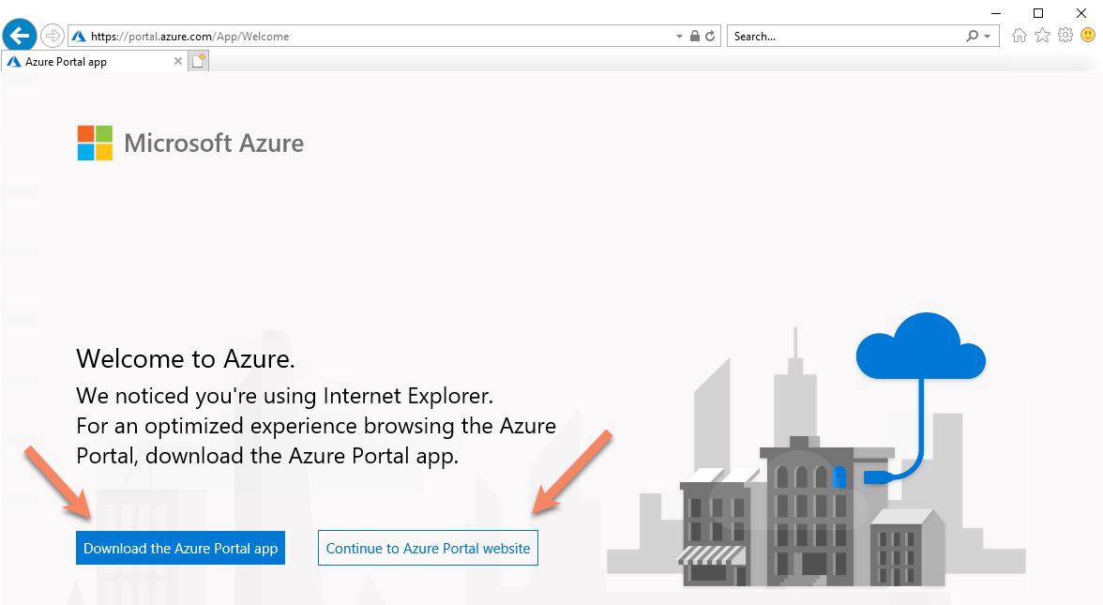
Option : Installation de l’application Azure Portal

Slide 33
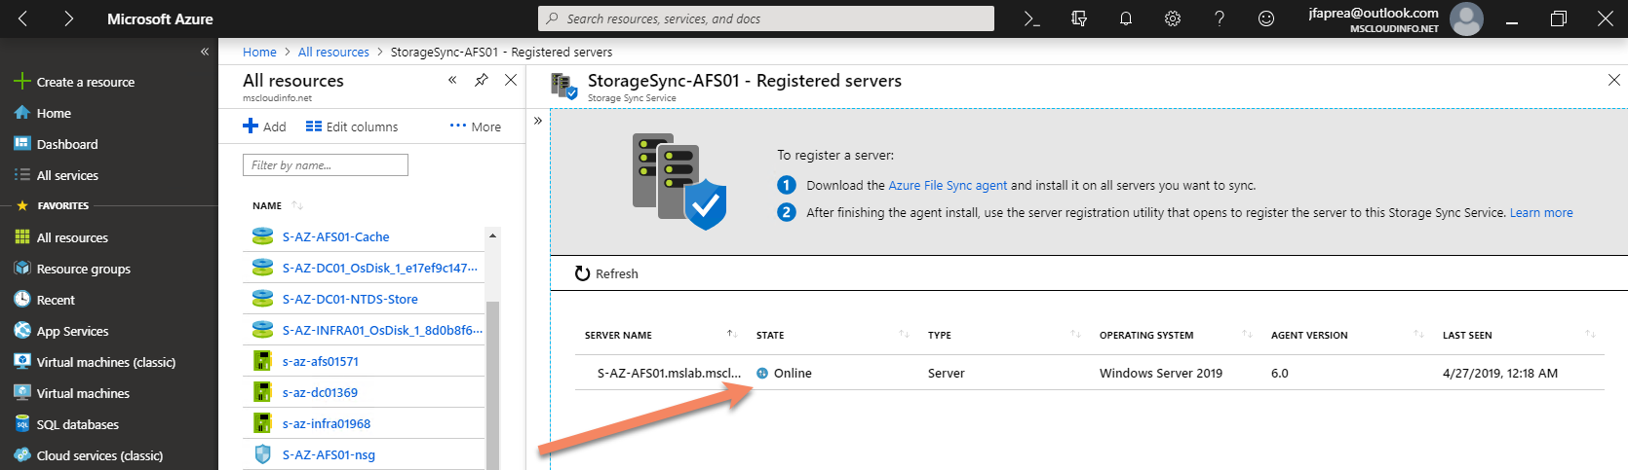
Contrôle de l’enregistrement du serveur AFS dans Azure
26/04/19

Slide 34
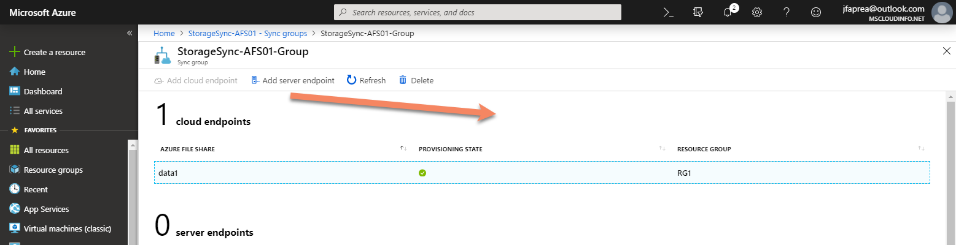
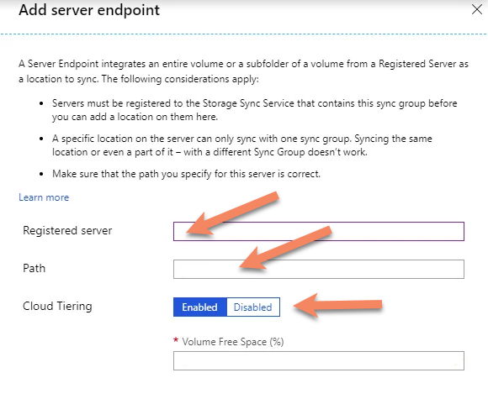
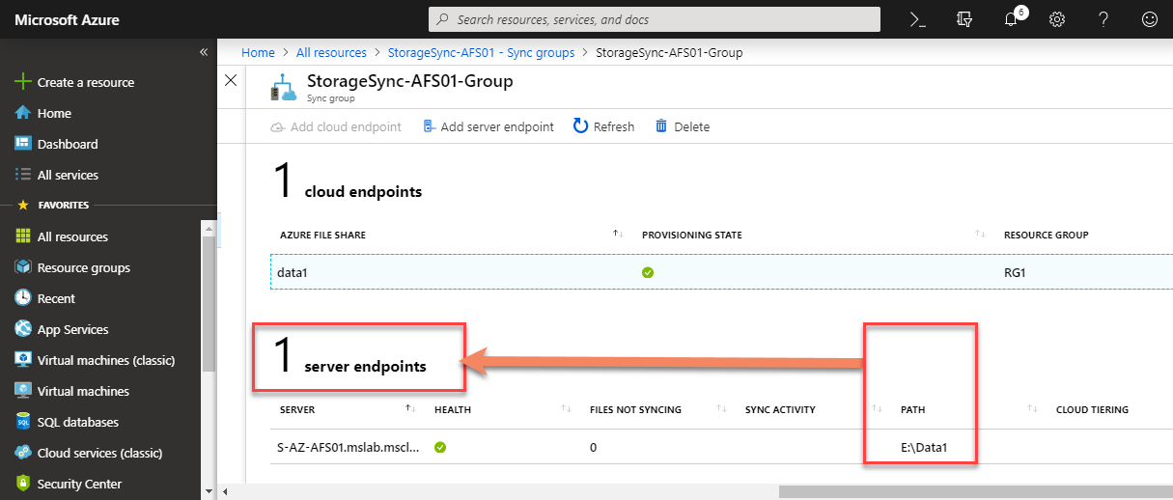
Dernière étape : Ajout d’un point de terminaison serveur

Slide 35


Tests fonctionnels Azure File Sync
Copies vers le serveur Azure File Sync On-Prem
Connexion locale ou via partage Windows, NFS, FTPS, …
Copies via Robocopy, PowerShell, Restore, DFS-R et remontée immédiate des données vers Azure File Share
Copies vers le partage Azure File Share via SMB
Connexion via commande PowerShell et clé SAS
Copie Microsoft Azure Storage Explorer
Attention : Refresh des données Azure en descente toutes les 24h « côté Azure »

Slide 36


Tests fonctionnels Azure File Sync
Copies via Azure Storage Explorer
Copies via le portail Azure

Slide 37


Tests fonctionnels des accès directs aux partages Azure
Accès via connexion réseau vers Azure File Share

Slide 38
Azure File Sync – A propos de l’Agent 6.0.xxx
Configuration
Pas de support de Windows Server Core
Support de Windows Server 2012 R2, 2016 et 2019
2 Go de RAM nécessaire dédié à l’agent Azure File Sync
Interopérabilité
Support de DFS-N et DFS-R
L’agent Azure File Sync inclus une version adaptée des Work Folders
Attention aux support des fonctionnalités de TIERING avec les Anti-Virus et Agents de sauvegardes
Pas de support de FSRM et du File Screening
Support de la déduplication sur les volumes utilisé par Azure File Sync avec et sans Cloud Tiering
Support des disques NTFS en cluster – mais pas des volumes CSV
Support du cloud Azure Government
Support du transfert Offline via Azure Data Box
Optimisation du moteur de synchronisation et des snapshots
Limitations du moteur de synchronisation
Chemins limités à 2048 caractères
Synchronisation des ACL contenant moins de 40 ACE sur 1 élément
Pas de support des attributs étendus, points d’analyse, liens physiques et fichiers chiffrés avec EFS
Pas de support de FAT, FAT32, EFS. Seul NTFS est supporté
Pas de support des disques System
Support de :
Symantec Endpoint Protection
McAfee EndPoint Security
Kaspersky Anti-Virus
Sophos Endpoint Protection
TrendMicro OfficeScan
Support de BitLocker

Slide 39
Azure File Sync – Migration des données « sans coupure »
Exemple avec Baie EMC Déploiement initial via un nouveau serveur Windows Server disposant des données
Migration étape par étape
Déployer un service Storage Sync
Créer un Groupe de synchronisation
Installez l’agent Azure File Sync sur le serveur SOURCE des données
Inscrire ce serveur et créer un point de terminaison de serveur sur le partage
Attendre que la synchronisation soit effectuée vers le partage de fichiers Azure (point de terminaison cloud)
Une fois le 1er chargement terminé, installer l’Agent Azure File Sync sur les autres serveurs
Créer de nouveaux partages de fichiers sur les serveurs restants.
Créer des points de terminaison de serveur sur les nouveaux partages de fichiers avec une stratégie de hiérarchisation cloud, si souhaité.
Laisser l’Agent Azure File Sync effectuer une restauration rapide de l’espace de noms complet sans transfert réel des données. Après la synchronisation de l’espace de noms complet, le moteur de synchronisation remplira l’espace disque local en fonction de la stratégie de hiérarchisation cloud du point de terminaison de serveur.
Vérifier que la synchronisation est terminée et tester la topologie.
Finalement, rediriger les utilisateurs et les applications vers ce nouveau partage.
Supprimer les partages en double sur les serveurs (non obligatoire)
https://docs.microsoft.com/en-us/azure/storage/files/storage-sync-files-deployment-guide?tabs=portal

Slide 40
Azure File Sync : Un scénario de stockage hybride vraiment intéressant à étudier pour de très bonnes raisons !
Aujourd’hui, utilisation lourde de DFS-R avec réplication de données « inutiles »
Aujourd’hui, DFS-R est souvent implémenté dans les entreprises de toute taille
En général, réplication des données dans les 2 sens, vers et depuis le Centre de données principal
Inconvénients : Consommation d’espace disque, maintenance, coûts, pas de scénario de reprise
Désormais, Azure File Sync permet le remplacement de DFS-R via un nouveau scénario de Stockage hybride dans Azure !
Grâce au Cloud Tiering, les serveurs de fichiers On-Prem ont besoin de beaucoup moins de stockage !
Les données sont accessibles de n’importe quel endroit à partir d’Azure
Les données sont protégées avec LRS, GRS et ZRS et cryptées, si nécessaire
Les serveurs On-Premise joue le rôle de Cache intelligent à haute performances
Le cache supporte le Tiering et présente les données instantanément : Idéal pour un scénario de PRA !

Slide 41
Stockage Hybride dans Azure
Etendez vos serveurs de fichiers Windows avec Azure File Sync !
Bogdan STEFANESCU Responsable Centre de Compétences Infrastructures
CCIE R&S #51604
Direction des Activités Grand-Est
Merci pour votre participation et votre écoute !

